Slide 1
Het Vlaams Mensenrechteninstituut beschermt en bevordert de mensenrechten in Vlaanderen

Slide 2
“ Eén van de belangrijkste verwezenlijkingen van mensenrechten beschermen: een rechtvaardige samenleving waar mensen met verschillende levensovertuigingen respectvol en in harmonie kunnen samenleven.“
Doelstelling
Memorie van toelichting oprichtingsdecreet

Slide 3

















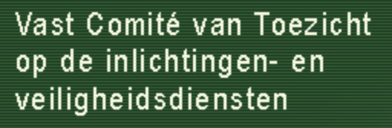
Verschillende Mensenrechteninstellingen in België
NMRI’s

Slide 4



Vlaams Mensenrechteninstituut: opdrachten en taken
1.
Algemeen: beschermen en bevorderen van mensenrechten
Onderzoek, monitoring, bewustwording, sensibiliseren en advies
1. Schendingen van mensenrechten
2. Discriminatie
3. Handicap
Meldingen
Informatieverstrekking, doorverwijzing, knipperlichten…
Klacht
Bemiddeling, (niet-bindend) oordeel

Slide 5
Eerstelijnsdienst en bemiddeling

Slide 6
Eerstelijnsdienst en bemiddeling
Werking VMRI
Vooronderzoek
Bevoegd?
Informatie & hulp
Bemiddeling
Individueel, toegankelijk en laagdrempelig traject
- eerste contact & verwachtingen
- informatieverzameling
- toetsingskaders
Voor niet ontvankelijke klachten:
- no-wrong-door-principe
- gerichte doorverwijzing
- samenwerking met andere instanties en organisaties
Individuele bijstand
- informatieverstrekking
- activering
- bestaande klachtenmechanismen aanbieden
- het instituut is het sluitstuk
Vertrouwelijk & gestructureerd proces van vrijwillig overleg
meerzijdige partijdigheid
Fysiek of via pendelbemiddeling

Slide 7
Aantal ontvangen dossiers
740
2023
573
167
2024
1075
379
1454
Discriminatieklachten
Meldingen over mensenrechtenschendingen

Slide 8
Aandeel ontvangen dossiers naar beleidsdomein

Slide 9
Aandeel ontvangen klachten naar discriminatiegrond
Raciale
kenmerken
en nationaliteit
Handicap
Gezondheids-
toestand
Fysieke of
genetische
eigenschap

Slide 10
Geschillenkamer

Slide 11
Geschillenkamer
Werking VMRI
Bescherming tegen discriminatie
Bundelen van expertise & ervaring
Oordeelvorming
De handhaving van de Vlaamse discriminatiewetgeving
Expertise & ervaring:
- uit magistratuur, advocatuur & academische wereld
- Naar werking van het College voor de rechten van de mens (NL)
Centrale waarden:
Laagdrempeligheid
Toegankelijkheid
Procedurele rechtvaardigheid
Gebalanceerde gezaghebbende oordelen
Waarheidsvinding
Compenseren machtsonevenwichten
Laagdrempelige en kosteloze procedure
Aanbeveling(en) met ruimere signaalfunctie
Duidelijke en begrijpelijke oordelen (zie website)
Doorlooptijd ± 3m,

Slide 12
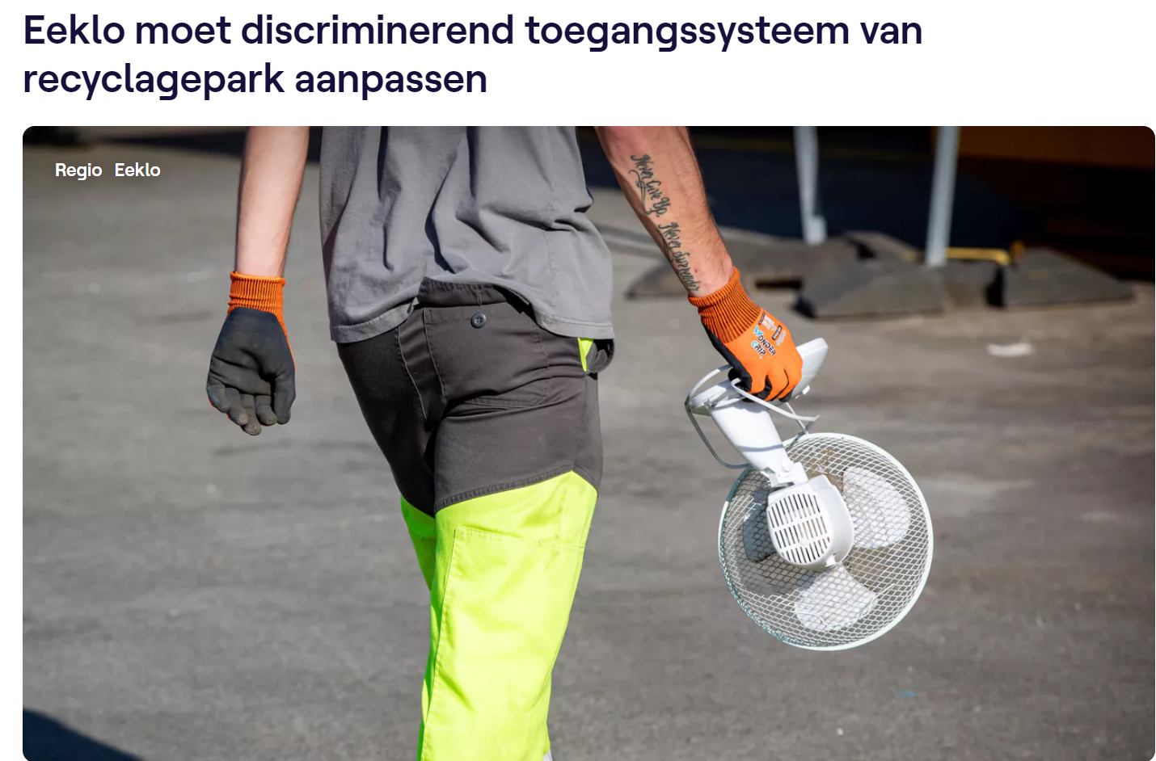
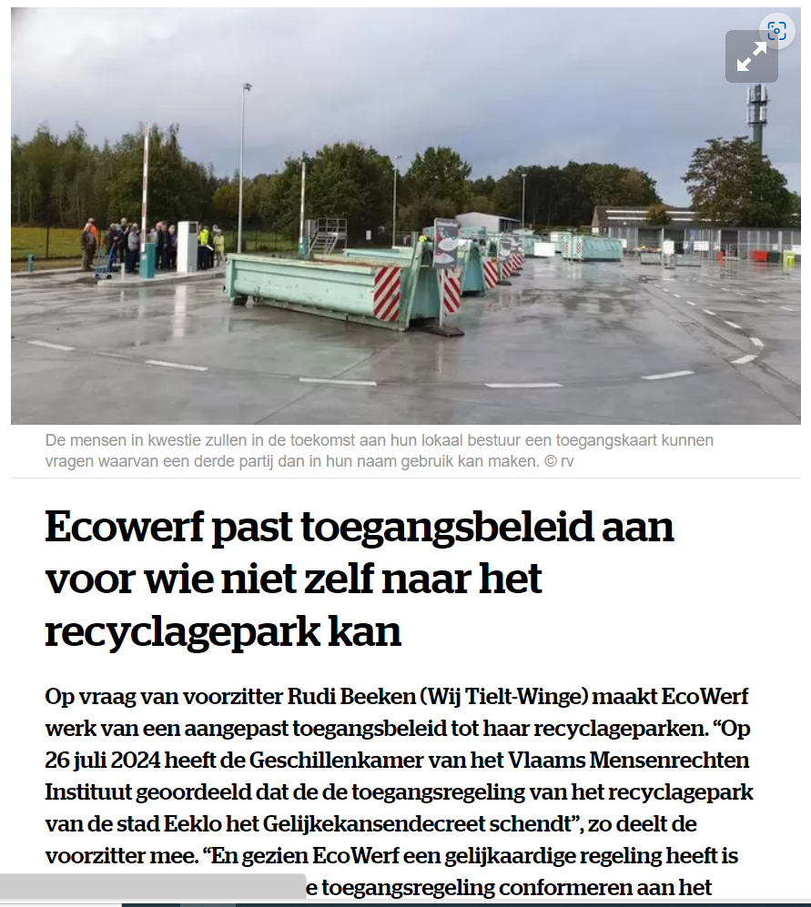
Toegangsbeleid recyclagepark Eeklo

Slide 13
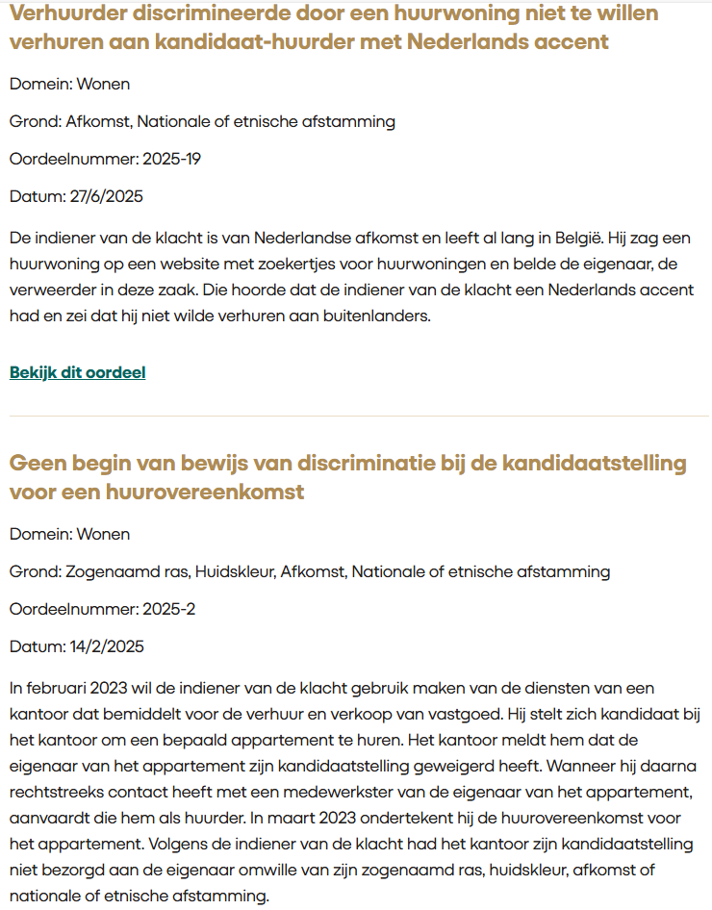

Slide 14
Bewustwording, onderzoek en advies

Slide 15
Bewustwording, onderzoek en advies
Werking VMRI
Onderzoek
Advies
Rapportering
Bewustwording
Op basis van indicaties:
meldingen
actualiteit
knipperlichten
hiaten in de wetgeving
Onafhankelijke verslagen om:
een problematiek aan te kaarten
aanbevelingen te formuleren
bestaande schendingen te herstellen
potentiële schendingen te voorkomen
Toezicht aan de hand van:
jaarlijks verslag mensenrechten in Vlaanderen
Rule of Law rapportering
VN verdrag inzake de rechten van personen met een handicap
Universal Periodic Review
samenwerking VVSG
Bekendmakingscampagnes:
eigen mediacampagne
geleidelijke uitbouw sociale media
contact & overleg middenveld

Slide 16
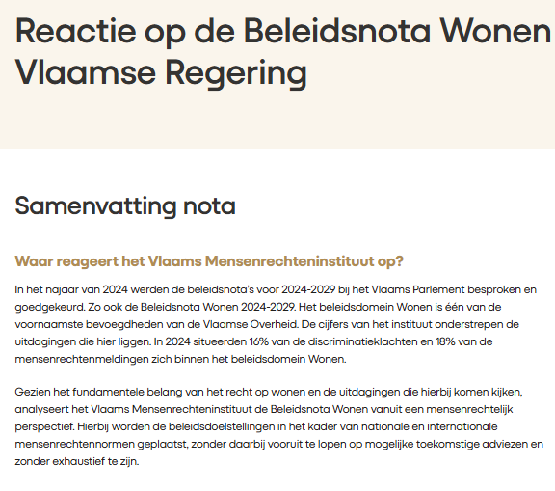
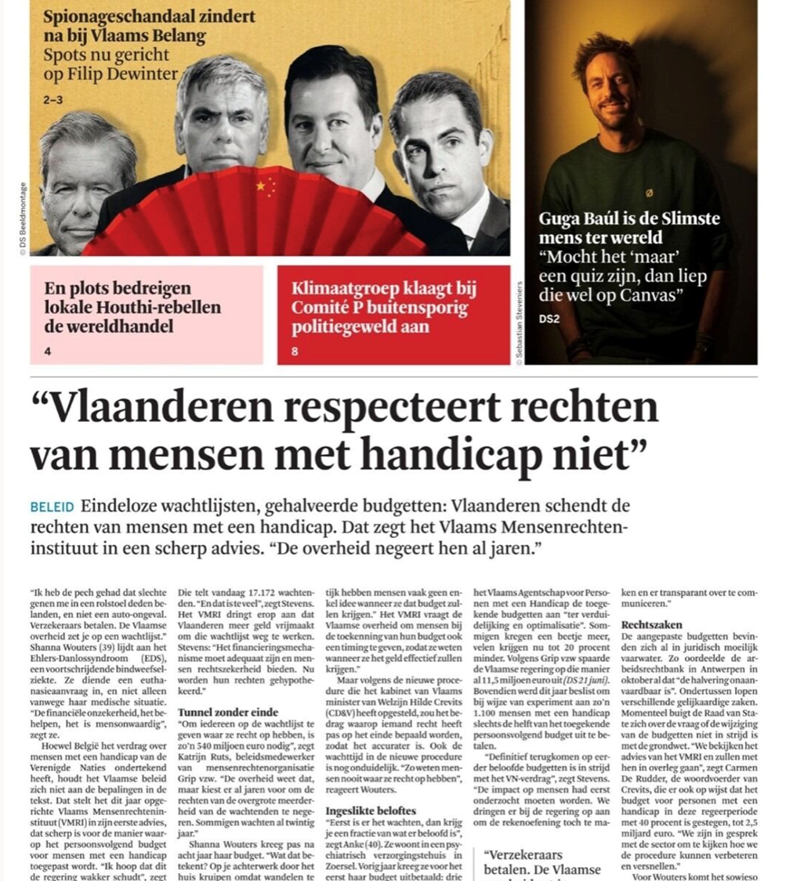
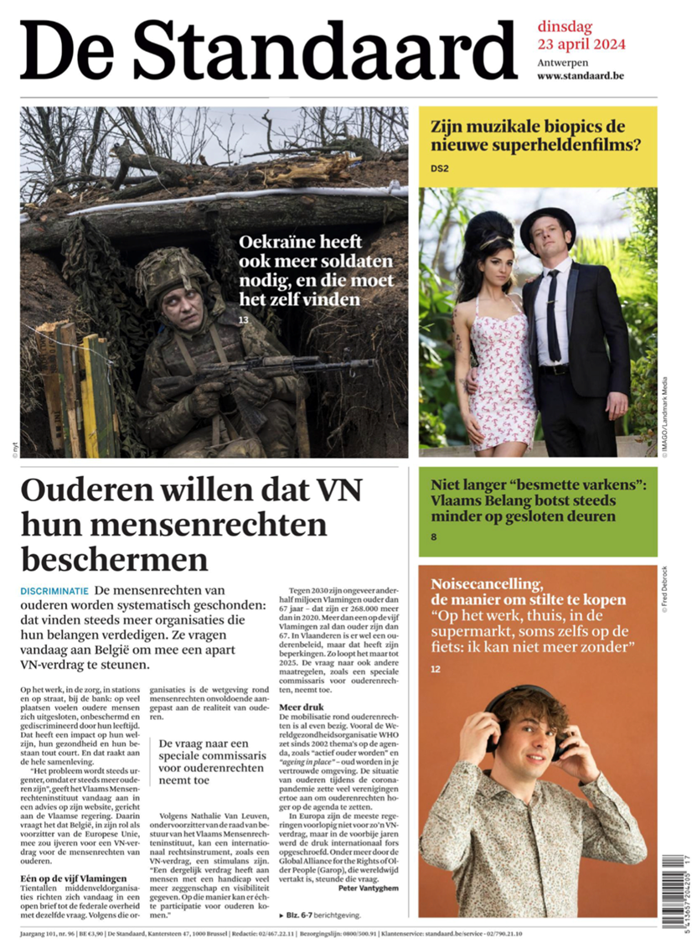
Advies en rapportering

Slide 17



Slide 18
Focus:
Discriminatie op de huurmarkt

Slide 19
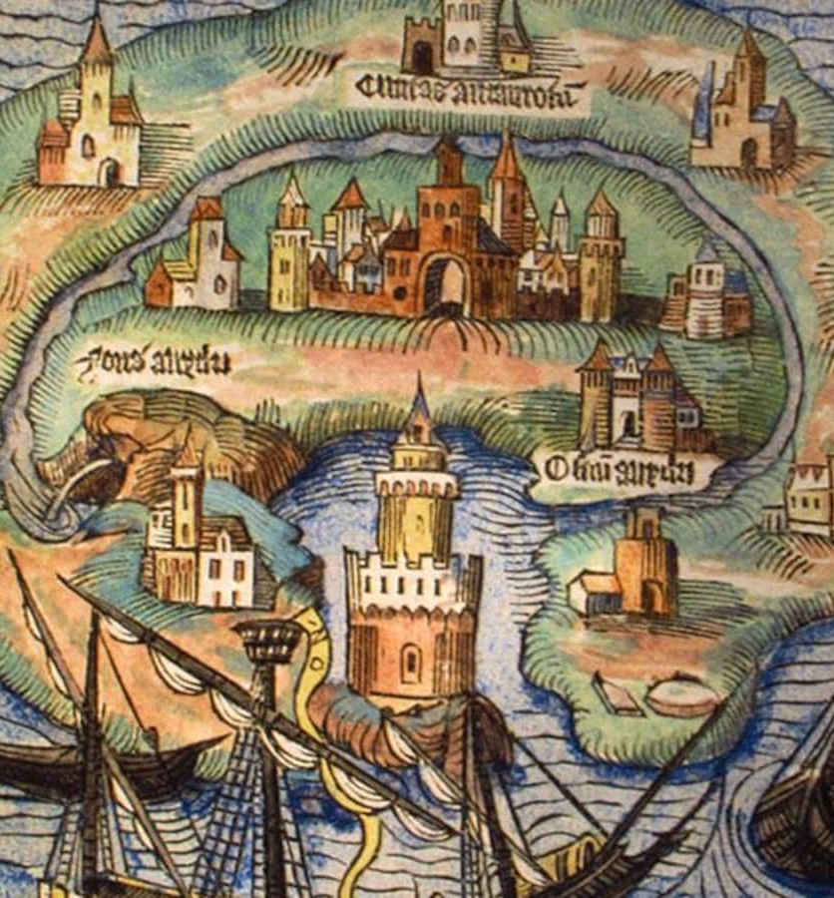
Principe
Art. 23. Grondwet:
Ieder heeft het recht een menswaardig leven te leiden.
Die rechten omvatten inzonderheid :
het recht op arbeid en op de vrije keuze van beroepsarbeid in het raam van een algemeen werkgelegenheidsbeleid dat onder meer gericht is op het waarborgen van een zo hoog en stabiel mogelijk werkgelegenheidspeil, het recht op billijke arbeidsvoorwaarden en een billijke beloning, alsmede het recht op informatie, overleg en collectief onderhandelen;
het recht op sociale zekerheid, bescherming van de gezondheid en sociale, geneeskundige en juridische bijstand;
het recht op een behoorlijke huisvesting;
het recht op de bescherming van een gezond leefmilieu;
het recht op culturele en maatschappelijke ontplooiing;
het recht op gezinsbijslagen.
Artikel 1.5 Vlaamse Codex Wonen:
Iedereen heeft recht op menswaardig wonen.
Daartoe moet de beschikking over een aangepaste woning, van goede kwaliteit, in een behoorlijke woonomgeving, tegen een betaalbare prijs en met woonzekerheid worden bevorderd.

Slide 20
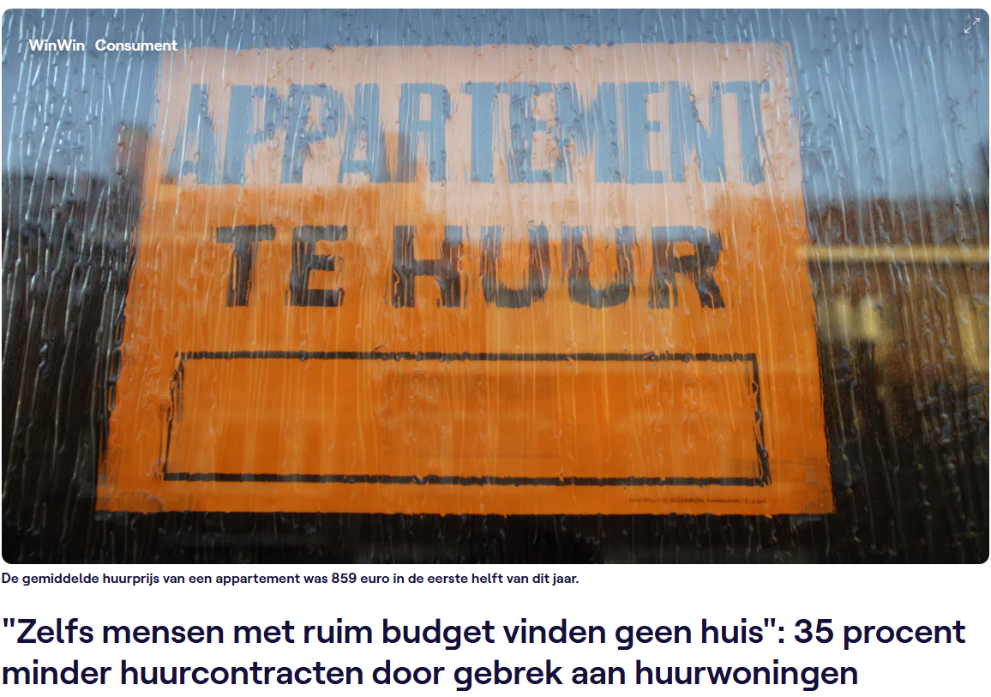
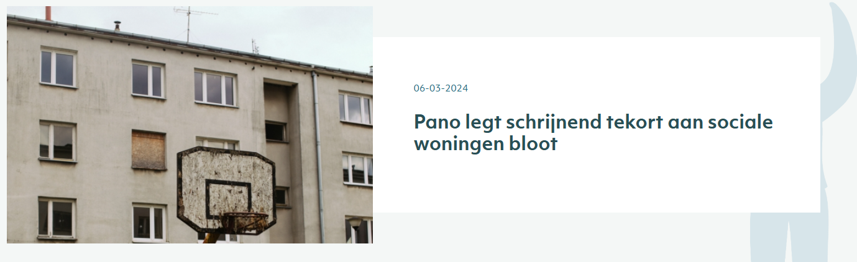
Realiteit
Krapte op de huurmarkt
Tekort aan sociale woningen

Slide 21

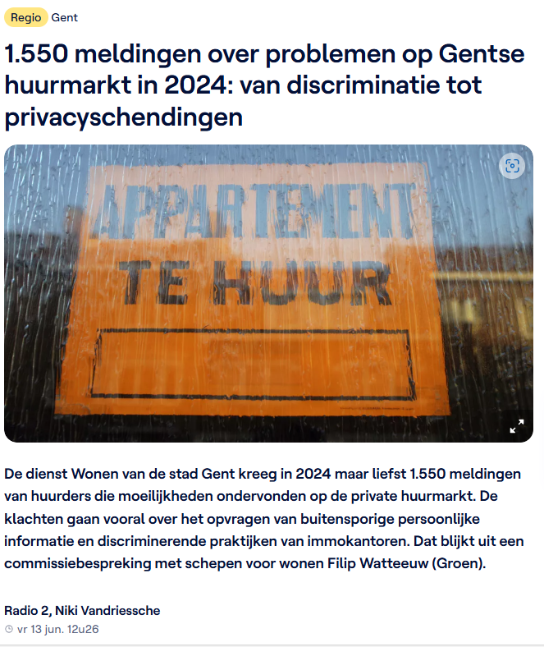
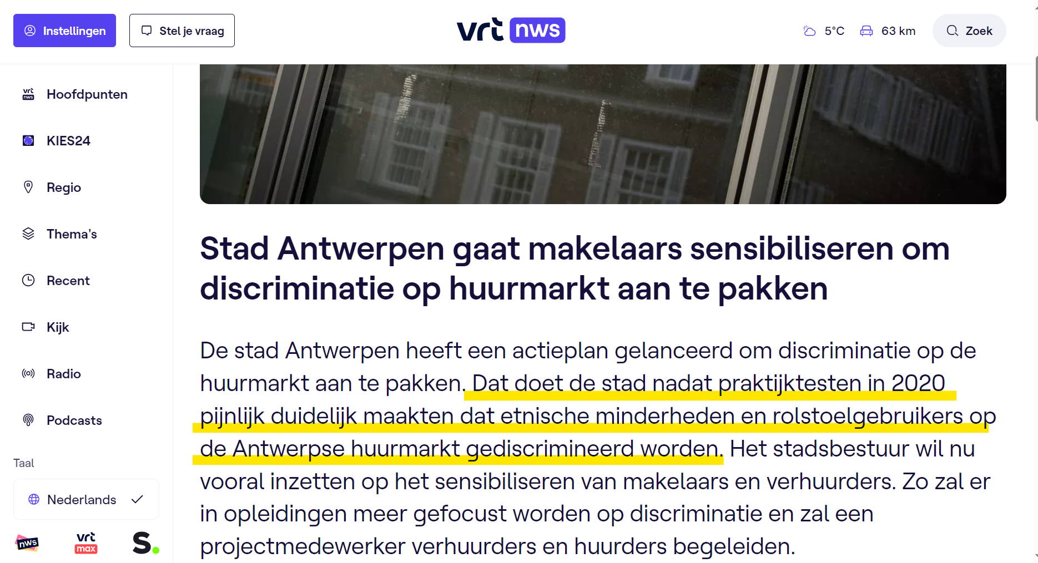
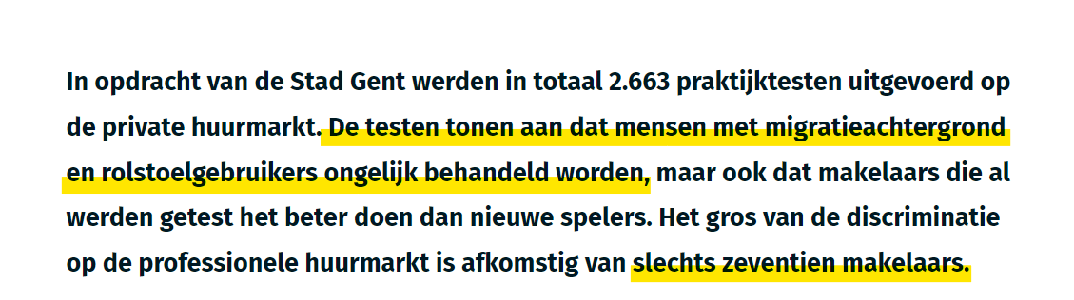
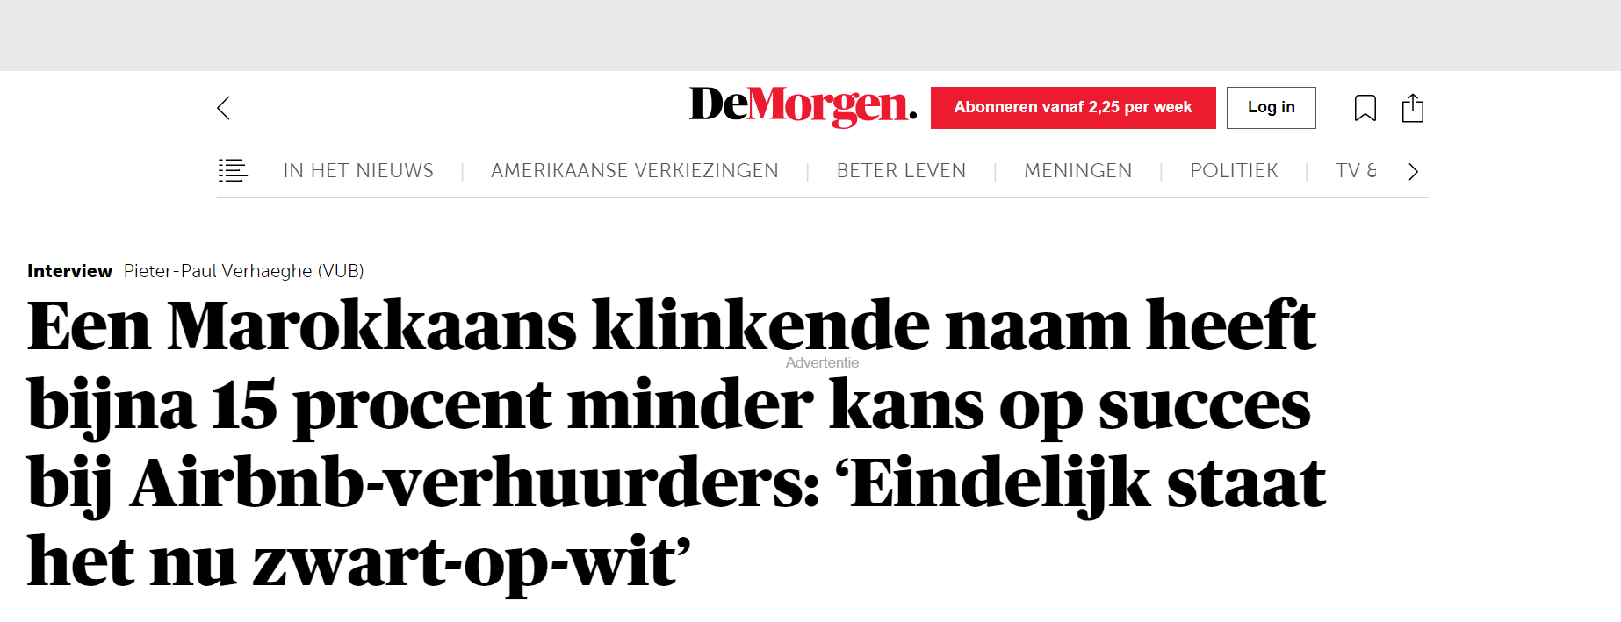
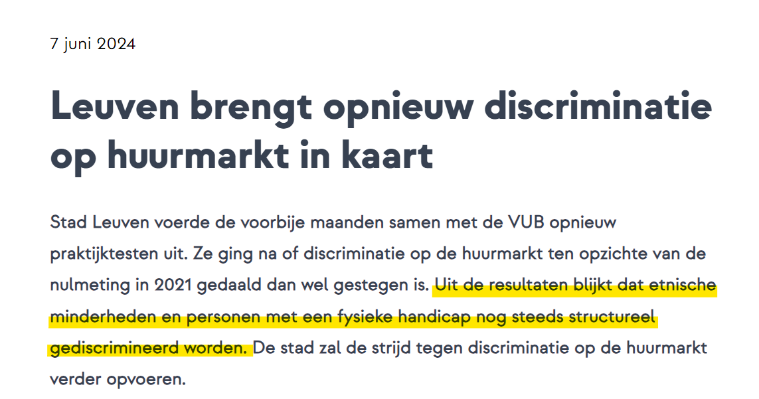
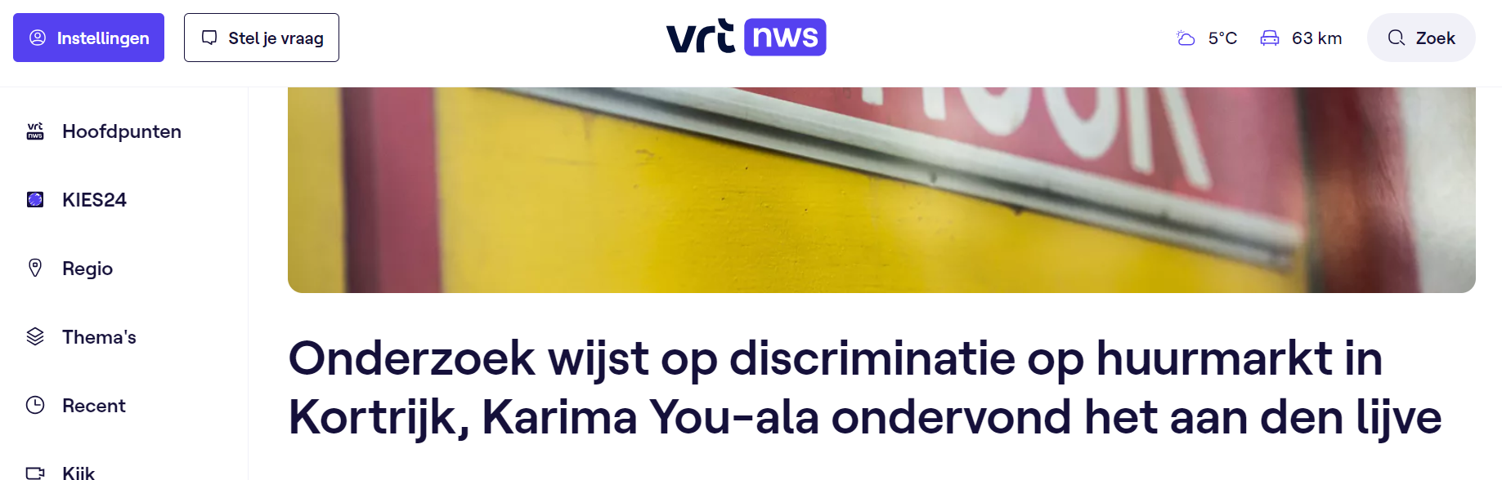
Discriminatie

Slide 22
Gelijke kansendecreet

Slide 23
Gelijke kansendecreet: In het kort
Ongelijke behandeling
Beschermd kenmerk
Bewijs leveren geen ongelijke behandeling omwille van beschermd kenmerk
Rechtvaardiging
Verweerder
Begin van bewijs
Notes:
Rechtvaardiging: legitiem doel, passend en noodzakelijk.
De mogelijkheid om een keuze te rechtvaardigen bestaat niet voor alle discriminatiegronden: een verschil in behandeling op grond van ras, huidskleur, origine of etnische of nationale afstamming is altijd een directe discriminatie.

Slide 24
Vormen van discriminatie

Slide 25
Vormen van discriminatie
Directe discriminatie
Indirecte discriminatie
Opdracht geven tot discrimineren
(Seksuele) intimidatie
Weigeren van redelijke aanpassingen

Slide 26
Algemeen
Artikel 20 Gelijke kansendecreet
“Binnen de grenzen van de aan de Vlaamse Gemeenschap en het Vlaamse Gewest toegewezen bevoegdheden is elke vorm van discriminatie verboden, zowel in de overheidssector, als in de particuliere sector, met inbegrip van overheidsinstanties, met betrekking tot :
[…] 6° het aanbod van, de toegang tot, de levering en het genot van goederen en diensten die publiekelijk beschikbaar zijn - al dan niet tegen betaling -, met inbegrip van huisvesting; […]”

Slide 27
Vormen van discriminatie
Directe discriminatie
“Er is sprake van directe discriminatie als iemand minder gunstig wordt behandeld dan iemand anders in een vergelijkbare situatie wordt, is of zou worden behandeld, op grond van een of meer, werkelijke of vermeende, eigen of bij associatie toegekende, beschermde kenmerken, tenzij die ongunstige behandeling objectief wordt gerechtvaardigd door een legitiem doel en de middelen voor het bereiken van dat doel passend en noodzakelijk zijn”
Indirecte discriminatie
“Er is sprake van indirecte discriminatie als een ogenschijnlijk neutrale bepaling, maatstaf of handelswijze personen met een of meer werkelijke of vermeende, eigen of bij associatie toegekende beschermde kenmerken in vergelijking met andere personen kan benadelen, tenzij:
die bepaling, maatstaf of handelswijze objectief wordt gerechtvaardigd door een legitiem doel en de middelen voor het bereiken van dat doel passend en noodzakelijk zijn;
in het geval van indirect onderscheid op grond van een handicap aangetoond wordt dat geen redelijke aanpassingen getroffen kunnen worden.”

Slide 28
Vormen van discriminatie
(seksuele) intimidatie
“Er is sprake van intimidatie als zich ongewenst gedrag voordoet dat verband houdt met een of meer van de kenmerken, vermeld in artikel 15bis, en dat tot doel of gevolg heeft dat de waardigheid van de persoon wordt aangetast en een bedreigende, vijandige, beledigende, vernederende of kwetsende omgeving wordt gecreëerd.”
“Er is sprake van seksuele intimidatie als zich enige vorm van ongewenst verbaal, non-verbaal of fysiek gedrag met een seksuele connotatie voordoet, met inbegrip van ongewenste seksuele handelingen en verzoeken om dergelijke handelingen, seksueel expliciet lichamelijk contact en ongewenste opmerkingen van seksuele aard, met als doel of gevolg dat de waardigheid van een persoon wordt aangetast, in het bijzonder als een bedreigende, vijandige, beledigende, vernederende of kwetsende situatie wordt gecreëerd.”
Opdracht geven tot discriminatie
“Er is sprake van een opdracht tot discrimineren bij elke handelswijze die erin bestaat wie ook opdracht te geven om een persoon, een groep, een gemeenschap of een van hun leden te discrimineren op grond van een of meer van de kenmerken, vermeld in artikel 15bis”

Slide 29
Vormen van discriminatie
Weigeren van redelijke aanpassingen
“Er is sprake van het weigeren van redelijke aanpassingen voor een persoon met een handicap als aanpassingen worden geweigerd die geen onevenredige belasting betekenen, of waarvan de belasting in voldoende mate wordt gecompenseerd door bestaande maatregelen. Als aanpassing wordt beschouwd, elke concrete maatregel, van materiële of immateriële aard, die de beperkende invloed van een onaangepaste omgeving op de participatie van een persoon met een handicap neutraliseert.”
Financiële impact
Organisatorische impact
Frequentie en duur
Impact op levenskwaliteit
Impact omgeving
Ontbreken alternatief
Verzuim van voor de hand liggende of wettelijke verplichte normen

Slide 30
Beschermde kenmerken

Slide 31
Beschermde kenmerken (art. 15bis, §1)
Geslacht, Gezinsverantwoordelijkheden, Leeftijd, Seksuele oriëntatie, Burgerlijke staat, Geboorte, Vermogen, Sociale positie, Nationaliteit, Zogenaamd ras, Huidskleur, Afkomst, Afstamming, Geloof of levensbeschouwing, Politieke overtuiging, Syndicale overtuiging, Taal, Gezondheidstoestand, Handicap, Fysieke of genetische eigenschap
Notes:
10 à 15 min

Slide 32
Rechtvaardiging van ongelijke behandeling

Slide 33
Rechtvaardiging van ongelijke behandeling
Algemeen
Passend
Objectief gerechtvaardigd
Legitiem doel
Middel
Noodzakelijk

Slide 34
Rechtvaardiging van ongelijke behandeling
Bijzonder
Wel
Nooit
Nooit
Leeftijd mbt arbeid
Ras, huidskleur, afkomst, etnische of nationale afstamming
Geslacht
Wel
Gezondheidszorg
Onderwijs
Aanbod, toegang, levering, en genot van diensten die publiekelijk beschikbaar zijn
Sociale voordelen en bescherming
Sociale voordelen en bescherming
Wezenlijke en bepalende beroepsvereiste
Wel
Geloof of levensbeschouwing

Slide 35
Procedure voor het VMRI

Slide 36
Procedure voor VMRI
Is het VMRI bevoegd?
Het VMRI is bevoegd wanneer er een Vlaams aanknopingspunt is.
Hoe beoordelen?
  Exclusieve bevoegdheid (e.g. wonen, onderwijs, cultuur)
  Exclusief Federale onbevoegdheid
  Dubbel of grijs? No wrong door: keuze aan melder
Is de klacht ontvankelijk?
Heeft de melder een belang?
  (kan de persoon voordeel halen uit de beslissing; je kan ook een belang hebben voor iemand anders)
Is er een beschermd kenmerk aanwezig?
  (geslacht, genderidentiteit, genderexpressie, leeftijd, seksuele geaardheid, burgerlijke staat, geboorte, vermogen, geloof of levensbeschouwing, politieke overtuiging, syndicale overtuiging, taal, gezondheidstoestand, handicap, fysieke of genetische eigenschap, sociale positie, nationaliteit, zogenaamd ras, huidskleur, afkomst, of nationale of etnische afstamming)
Is er mogelijk een vorm van discriminatie?
  (directe discriminatie, indirecte discriminatie, weigering van redelijke aanpassingen, (seksuele) intimidatie, opdracht geven tot discrimineren)
Notes:
Bij ontvankelijkheid: goed duiden dat dit zeer breed wordt geïnterpreteerd; dat ook de eerstelijn geen oordelen geeft (kan ook steeds door GK tegengesproken worden)

Slide 37
Wie kan klacht indienen
De persoon die meent dat hij wordt gediscrimineerd (het slachtoffer) of diens wettelijke vertegenwoordiger (bv. een ouder);
Een instelling, vereniging of organisatie zoals bedoeld in artikel 41 van het decreet van 10 juli 2008 en in artikel 16 van het decreet van 8 mei 2002
(instellingen die zich inzetten voor mensenrechten en of bestrijding van discriminatie)
Iedere andere persoon die een belang aantoont
  rechtstreeks en ongunstig

Slide 38
Voorbeelden

Slide 39
Voorbeeld 1
“2 immokantoren gebruiken de 1/3 regel dus je moet 3x de huur als inkomen hebben anders mag je de woning niet bezichtigen. Zij beslissen dus in mijn plaats of ik de huurprijs ga kunnen betalen of niet ook al ligt die huurprijs binnen mijn budget bv. 665 euro per maand.”

Slide 40
Wat denken jullie?
Rechtvaardiging mogelijk?
Welk beschermd kenmerk zou in gedrang zijn?
vermogen/sociale positie
Eén derde regel?
Wanneer welke bewijs van solvabiliteit wanneer vragen?
Bezichtiging: algemeen
Huur: gedetailleerd
Notes:
Niet tot bemiddelde oplossing gekomen. Klager wilt niet naar GK.

Slide 41
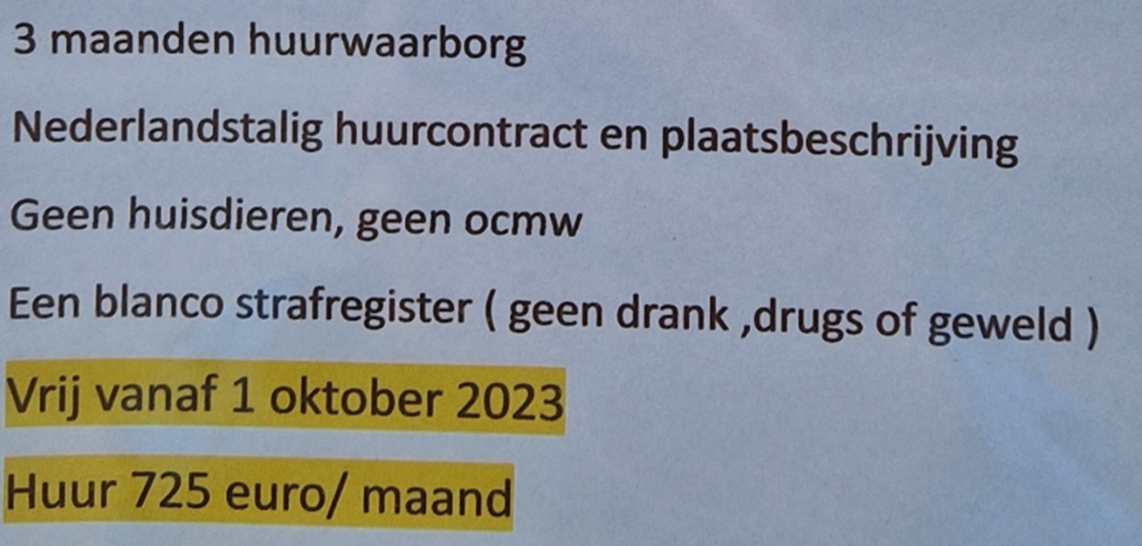
Extra: Welke info mag een verhuurder/makelaar vragen?
Niet:
Geboorteplaats
Gezondheidstoestand
Gerechtelijk verleden
Bron inkomen
Voor de bezichtiging:
  Naam
  Contactgegevens
Als kandidaat-huurder
  Identificatiegegevens
  Burgerlijke staat, aantal volwassen en kinderen (inclusief leeftijd)
  Huisdieren (aantal en soort)
  Bewijs van solvabiliteit (alle middelen zijn in principe goed)
Notes:
Geen OCMW: bemiddelde oplossing. Persoon zal advertenties aanpassen.

Slide 42
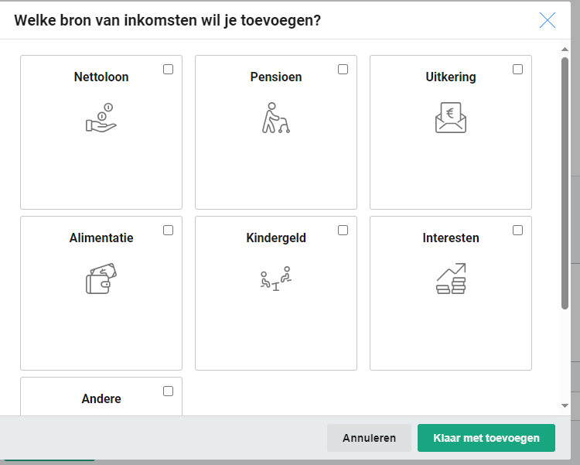
Alleen het bewijs van solvabiliteit (grootte van inkomen), niet de herkomst doet ertoe!

Slide 43
Voorbeeld 2
“Een huurappartement in de x straat zou worden verhuurd van x periode. Deze afspraak was eerder mondeling overeengekomen. De huurovereenkomst met mijn naam werd me reeds aangeboden. Er was vaak contact tussen de verhuurder en mijzelf (kandidaat-huurder). Op basis van het feit dat ik vermelde dat ik een huurpremie ontvang en waarvan ik bij de contractondertekening melding maakte, besloot de echtgenote van de verhuurder mij de woning niet te verhuren, ondanks Wonen Vlaanderen hen bevestigde dat zij geen eurocent minder huurgeld ontvangen. Ik toonde mijn solvabiliteit aan en werd aanvaard als huurder. Ik informeerde hen over de huurpremie. Er werd een drogreden aangebracht dat ik achterhield dat ik recht heb op een huurpremie en hierdoor het appartement niet kan huren. Ik sta nu op straat aangezien ik mijn vorige appartement heb opgezegd.”

Slide 44
Wat denken jullie?
Welk beschermd kenmerk zou in het gedrang zijn?
➔vermogen/sociale positie
Concrete zaak
Kandidaat huurder verhulde ‘huurpremie’ (uit angst voor discriminatie)
Vertrouwensbreuk
Geen discriminatie

Slide 45
Voorbeeld 3
“Naar aanleiding van correspondentietesten uitgevoerd in opdracht van Stad X doen we melding van discriminatie vanuit een immokantoor. Ongelijke behandeling vond plaats bij meerdere immomakelaars en private eigenaars. Na analyse en onderling overleg willen we melding doen over discriminatie met een duidelijke bewijslast bij de eerste contactnames voor een plaatsbezoek bij de immomakelaar X. Naar aanleiding van een verhuur van enkele woningen, stelden we de vraag voor een plaats bezoek, eerst vanuit iemand met een buitenlandse herkomst, nadien met iemand met een Belgische herkomst. In bijlage vindt u de bewijslast terug. Kunt u hierover verder contact met ons opnemen? De data van de contactopnames staan bij de bewijslast.”

Slide 46
Wat denken jullie?
Welk beschermd kenmerk zou in het gedrang zijn.
➔nationale of etnische afstamming / afkomst
Verweerder beargumenteert dat uitnodiging voor bezichtiging ‘lukraak’ gegeven wordt of niet
Bewijs?
Bemiddeling: Volgen van een opleiding

Slide 47
Klacht indienen:
Doe een melding | Vlaams Mensenrechteninstituut
Waar op letten?
Contactgegevens
Bewijs

Slide 48


Slide 49
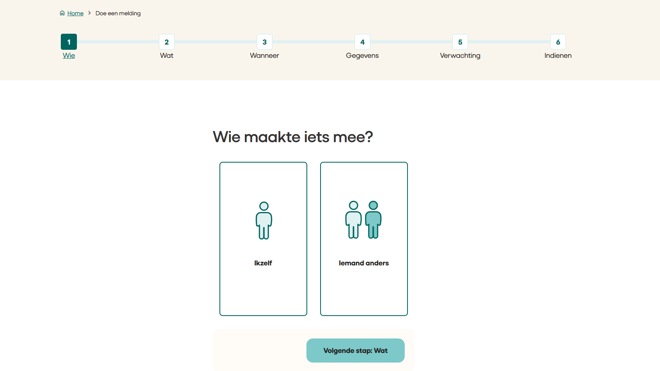

Slide 50
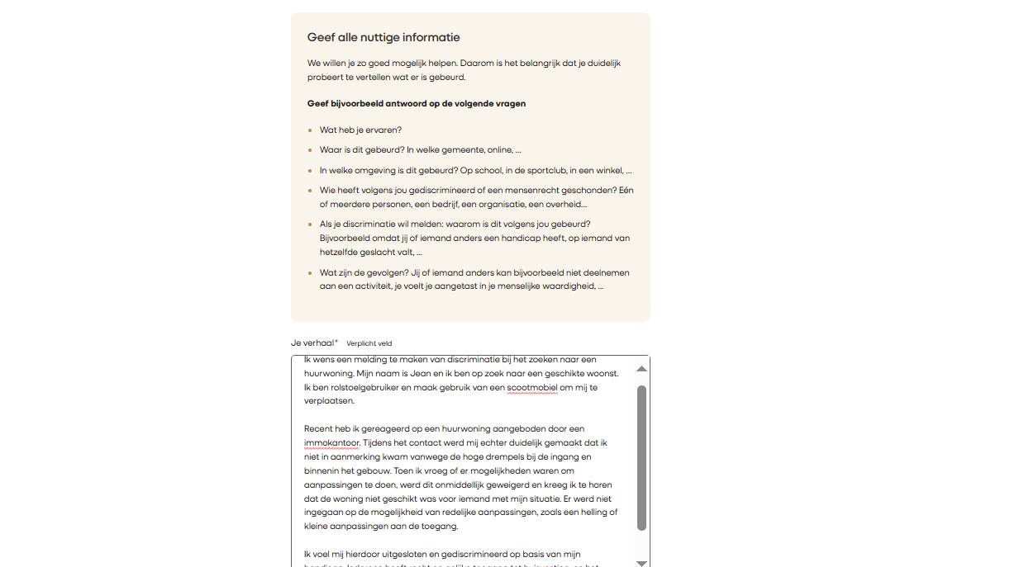
Notes:
Schets het verhaal van Jean

Slide 51
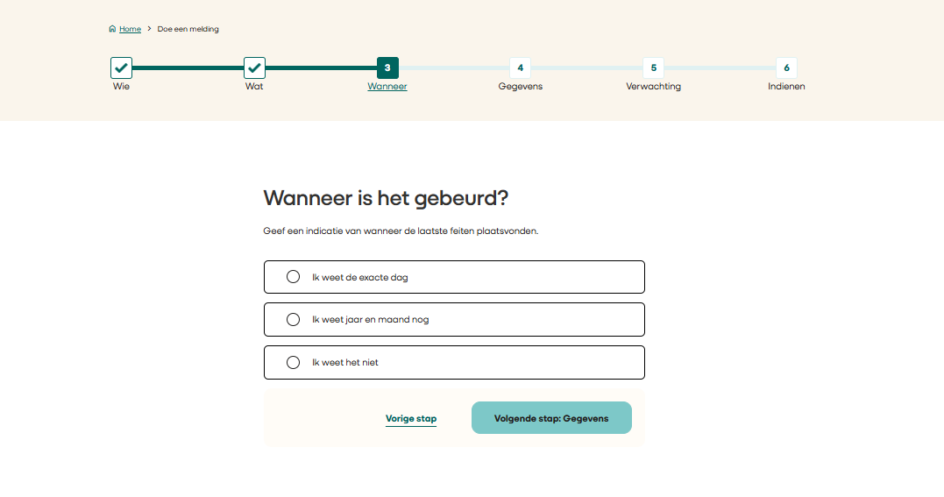
Notes:
Zoals je ziet proberen we dus te achterhalen: wie, wat, wanneer, …

Slide 52
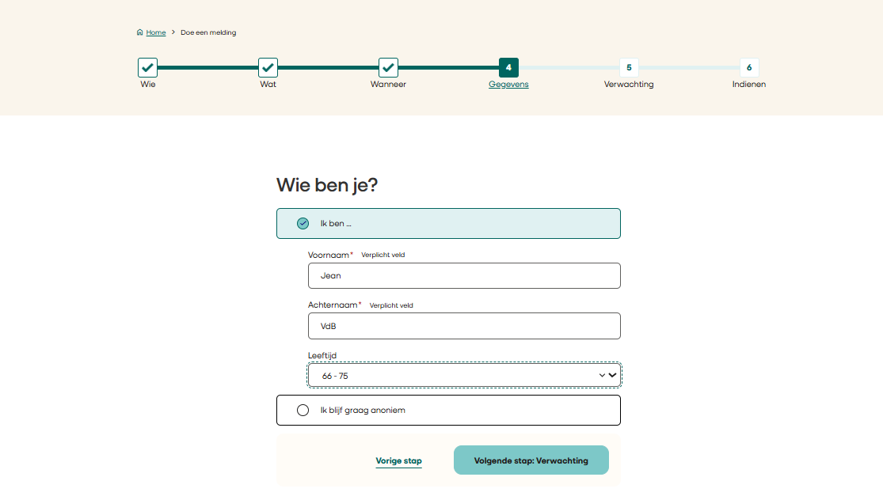

Slide 53
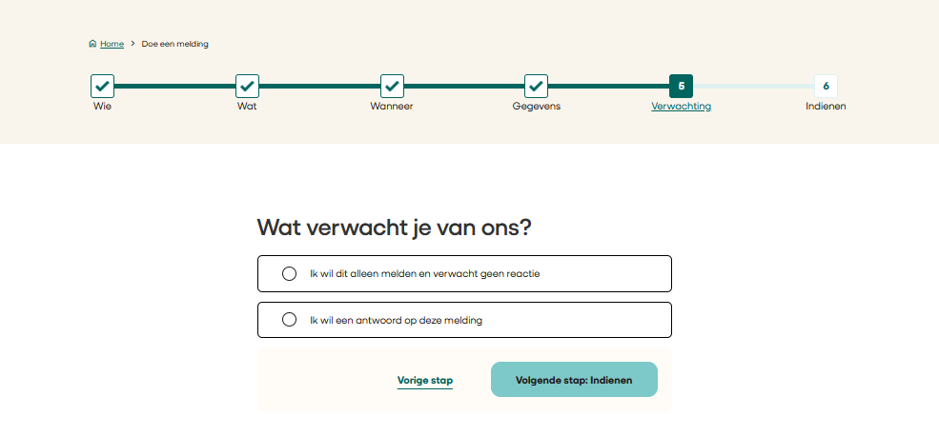

Slide 54
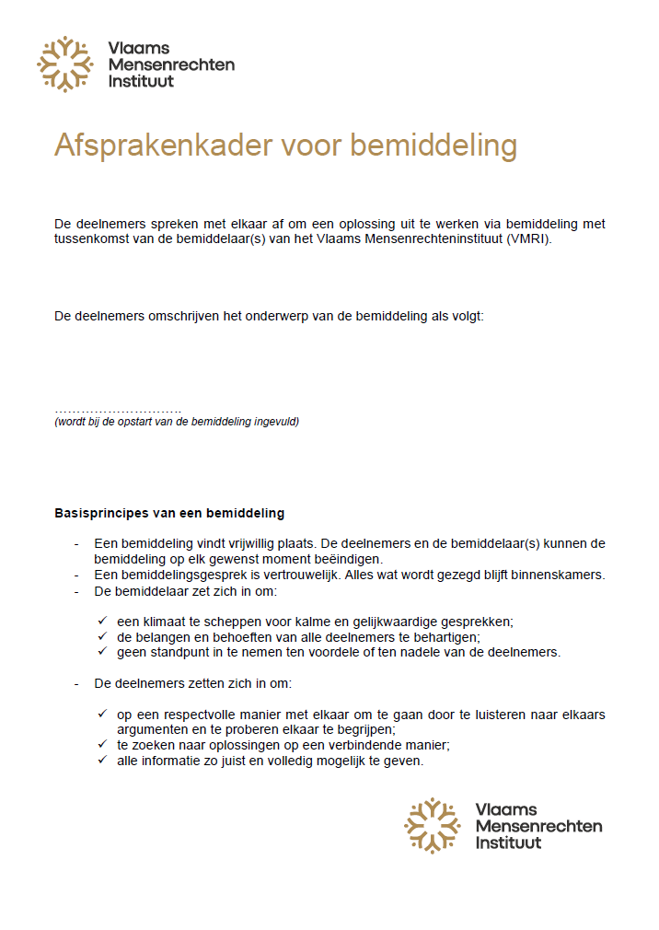
Afsprakenkader voor bemiddeling

Slide 55
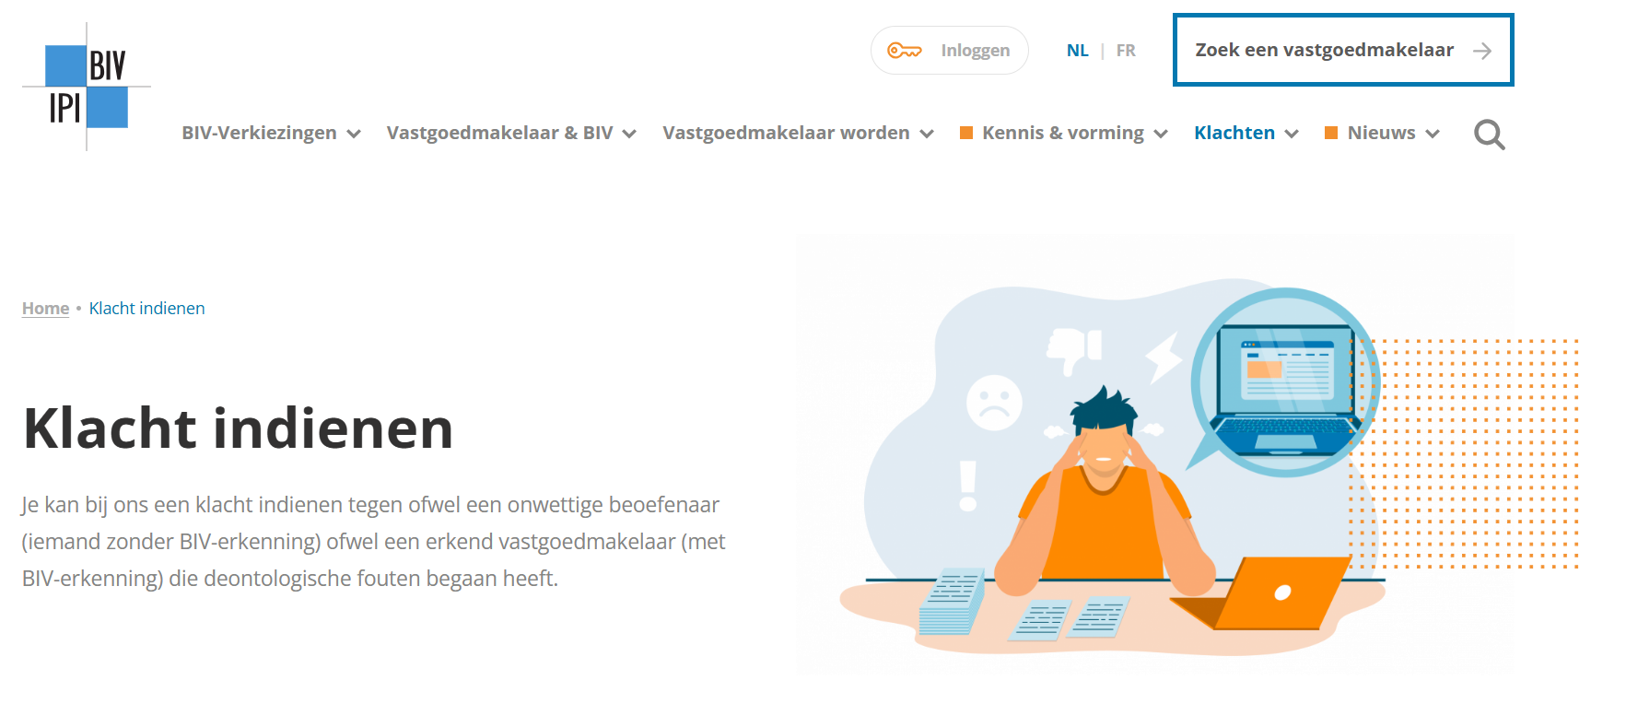
Indien makelaar …

Slide 56

Praktische tips
Luisterend oor en kijken of extra ondersteuning nodig is
Brochure discriminatie op de huurmarkt
Belang van bewijs en contactgegevens
Bij twijfel: klacht indienen

Slide 57

Bedankt voor uw aandacht
www.vlaamsmensenrechteninstituut.be

Slide 58
“Waar beginnen de universele mensenrechten?
Op kleine plaatsen, dichtbij huis”

